Slide 1


Microsoft 365 Copilot
Cowork
代理式 AI 的實戰工作流
從 7 個金控總部法遵的真實情境，看 Copilot 如何跨 App 多步執行，並在中高風險動作前顯示風險等級、等你核准
教育訓練簡報 · 客戶分享版

Slide 2
AGENDA
今天的內容
01
認識 Cowork
什麼是代理式 AI，和一般 Copilot Chat 有何不同
02
核心能力與運作
技能、工作區、行動前審核、自我驗證
03
練習環境準備
素材課前放進 OneDrive 與信箱，讓 Cowork 自己去找
04
七大實戰情境
會簽分流、教育訓練、跨子公司協調會、集團合併曝險、偶發事件通報、共同行銷核對、會簽技能，逐一拆解工作流
05
套用到你的日常
如何把這些情境延伸到自己的工作
Microsoft 365 Copilot Cowork
1

Slide 3



WHAT IS COWORK
從「對話」到「代理執行」
Cowork 是 Copilot 的代理式（agentic）工作模式。
你交付一個目標，它會自己拆解步驟、讀取雲端檔案、載入需要的技能，跨 App 產出成果並自我檢查——中高風險動作會顯示風險等級並停下來請你核准。你從「快速單輪問答」升級為「交付一個可執行的任務」。
一般 Chat
Cowork 代理
你仍是主導
快速單輪問答；適合立即回答與腦力激盪。
你給目標，它跨 App 多步驟自主執行，可運行數分鐘到數小時。
對外或影響他人的動作，一律先暫停等你核准。
Microsoft 365 Copilot Cowork
2

Slide 4
COMPARISON
Cowork 與一般 Copilot Chat
一般 Copilot Chat
Copilot Cowork
互動方式
快速單輪問答
交付目標，跨 App 自主多步執行
速度
秒～分鐘
分鐘～數小時（自主執行）
任務複雜度
單步驟、單一工作階段
跨任務與來源的多步驟工作流
檔案處理
貼上片段內容
讀取雲端附件、產出新檔案；不存取本機檔案
技能運用
單一對話能力
自動載入 14 個內建技能與自訂技能
產出
聊天視窗的文字
OneDrive 中真實的文件、試算表、簡報
自動啟動
每次都要你開啟並下指令
排程提示／事件觸發：收信或被 @提及時自動執行
外部系統
接地於 M365 資料
可透過 Plugins／MCP 連外部系統，官方目錄已有 92 個合作夥伴 plugin（D365、SAP、Fabric 等）
把關
你自行判斷
中高風險動作顯示風險等級，核准後才執行
Microsoft 365 Copilot Cowork
3

Slide 5




CORE CAPABILITIES
四個讓 Cowork 不一樣的能力
14 個內建技能
工作區 Workspace
Word、Excel、PowerPoint、PDF、Email、Scheduling、Calendar Management、Meetings、Daily Briefing、Enterprise Search、Deep Research、Communications、Adaptive Cards、App（Frontier）。
右側面板同時呈現進度、輸入檔、輸出檔、已載入技能、排程與已核准權限，過程透明可追。
行動前審核
新能力
中高風險動作顯示 RISK-LEVEL；可核准、取消，或設定 per-recipient／per-domain／always 的 don’t ask again；多筆待審可「Approve All」。
排程提示（上限 25 個）與事件觸發任務、投入 Effort 五級調節品質與成本、自訂技能建立後自動產生技能報告（0–100 分四維度，另有含 Safety and RAI 掃描的 5 道獨立關卡）、本機 Edge 瀏覽器（2026/8 GA）、影像生成、Plugins／MCP 連外部系統。
Microsoft 365 Copilot Cowork
4

Slide 6




HOW IT WORKS
一次代理式工作流，背後發生什麼
接收目標
規劃拆解
載入技能
執行產出
自我驗證
行動前審核
上傳檔案
下達指令
理解任務
拆成步驟
14 內建
+ 自訂技能
建立文件
試算表／信
檢查數字
與一致性
對外動作
等你核准
整個過程在「工作區」面板透明呈現；可軟／硬暫停、恢復或取消任務。
啟動方式不只聊天下指令：也能設定「收到指定信件／被 @提及時」自動觸發（事件驅動任務），一樣走相同的自我驗證與核准流程。
Microsoft 365 Copilot Cowork
5

Slide 7

BEFORE YOU START
練習環境準備
素材課前先放進 OneDrive 的 文件/Cowork_Lab/金控法遵/，練習時 Cowork 自己去找 · 準備時間 約 20 分鐘
📁
建立 OneDrive 資料夾，把七個情境的素材放進去
📇
把法遵窗口名冊放在母層，並填上真的收得到信的帳號
在 OneDrive 建立 文件/Cowork_Lab/金控法遵/，底下再開七個子資料夾：FIN1_會簽分流…
法遵窗口名冊.md 要放在 金控法遵 母資料夾，不要放進任何子資料夾 —— 情境 3 會從這裡查與會者。
📧
寄五封商品送法遵確認給自己（情境 1 的起點）
📎
上傳用的五個檔留在本機，不要放進 OneDrive
用你自己的帳號寄給自己，五封信的主旨與內文都在 信箱_種入用/FIN1_商品送法遵確認_五封.md，主旨請照抄…
上傳用/ 底下的五個檔案（情境 4 的三張部位表、情境 6 的名單、情境 7 的送審資料）是練習當下才上傳的…
📅
素材裡的日期，練習前先跟今天對一下
會議期間（情境 3）、上線日與上架日（情境 6、7）、通報時間…
開課前最後檢查
七個子資料夾都建好了，每個情境的檔案都在對的那一個底下
法遵窗口名冊在母資料夾，而且 Email 欄已經填成收得到信的帳號
五封商品送法遵確認都在收件匣，案件編號沒有被改掉
Microsoft 365 Copilot Cowork
6

Slide 8





7 SCENARIOS
七個實戰情境總覽
金控總部 · 法遵風控
金控總部 · 法遵風控
金控總部 · 法遵風控
金控總部 · 法遵風控
金控總部 · 法遵風控
金控總部 · 法遵風控
金控總部 · 法遵風控
共用信箱會簽分流：五封一樣的信，只有一封要辦
法遵教育訓練：整體達標，該達標的那群人沒達標
跨子公司協調會：名冊上四個人，實際只有三個
集團合併曝險：四家都沒超，合併起來超了
共同行銷名單：「有同意」不等於「可以行銷」
新商品會簽技能：判準要以通路為軸，不是商品
重大偶發事件通報：兩小時的起算點不是你以為的那個
會議排程 Scheduling · 行事曆管理 Calendar Management · 企業搜尋 Enterprise Search · Word · Email
上傳檔案 File upload · Excel · 企業搜尋 Enterprise Search · Adaptive Cards · PowerPoint
企業搜尋 Enterprise Search · 上傳檔案 File upload · Excel · 溝通撰寫 Communications · Email
自訂技能 Skill · 技能評測 Skill Report · 企業搜尋 Enterprise Search · Excel
Email · 企業搜尋 Enterprise Search · 每日簡報 Daily Briefing · Adaptive Cards · 排程提示 Scheduled prompt
PowerPoint · 圖片生成 Image generation · Excel · 溝通撰寫 Communications · Email · Adaptive Cards
事件觸發 Event trigger · Email · Adaptive Cards …
約 20 分鐘
★★★
約 20 分鐘
★★★
約 15 分鐘
★★★
約 18 分鐘
★★★
約 18 分鐘
★★★
約 12 分鐘
★★☆
約 20 分鐘
★★☆
Microsoft 365 Copilot Cowork
7

Slide 9
情境 01
Zava 人壽同一天送來五封「商品送法遵確認」，主旨幾乎一模一樣。哪幾件法遵處真的要出具意見書？答案不在信裡，在備查送審對照表裡。而且主旨標「急件」的那兩封，剛好都不急。
代理式工作流
1
讓它先讀懂這五封信在講什麼
金控總部 · 法遵風控
不用上傳任何檔案。
共用信箱會簽分流：五封一樣的信，只有一封要辦
2
算出唯一那件的到期日
接著上一步同一個工作階段問，不要開新的。
3
分類歸檔，並做成一張待辦卡
⏱ 約 12 分鐘 · 難度 ★★☆
這一步會實際在你的信箱建立資料夾並搬信，Cowork 會先徵求你的同意。
Email
企業搜尋 Enterprise Search
4
設成每天早上自動跑一次
每日簡報 Daily Briefing
設好之後請回到左側自動化頁確認它在清單上；拍完截圖記得把它停用，免得一直跑。
Adaptive Cards
排程提示 Scheduled prompt
Microsoft 365 Copilot Cowork
8

Slide 10
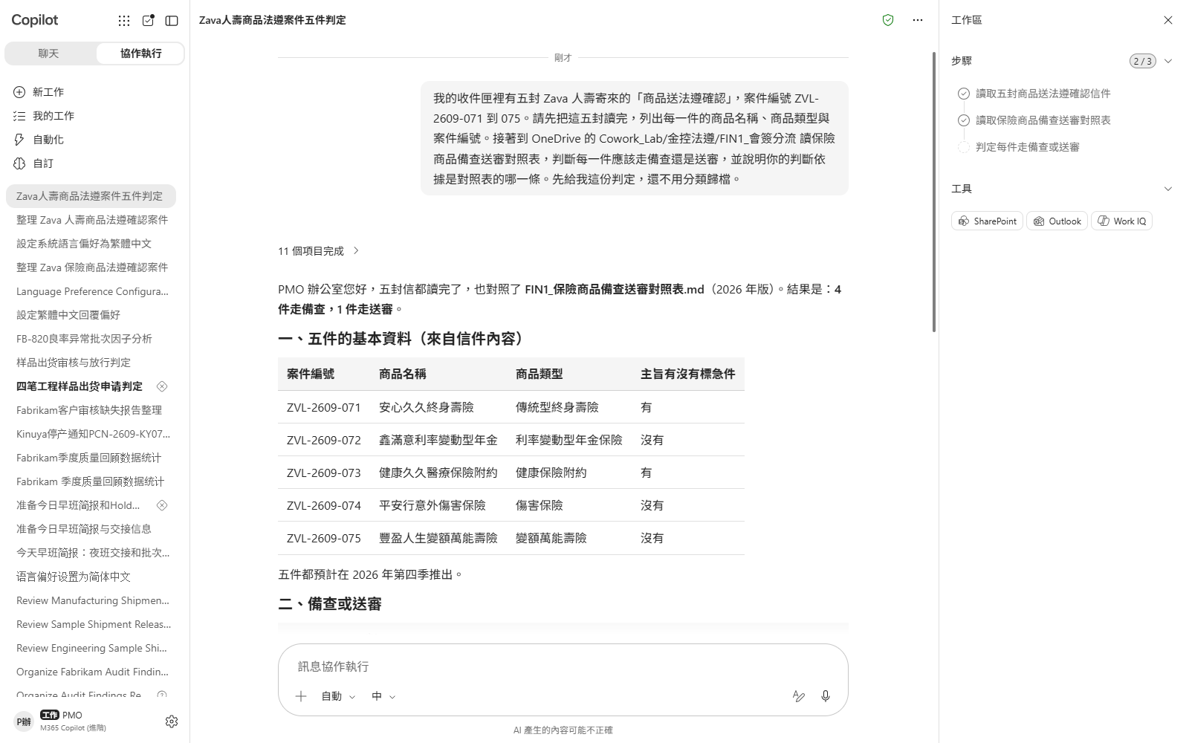
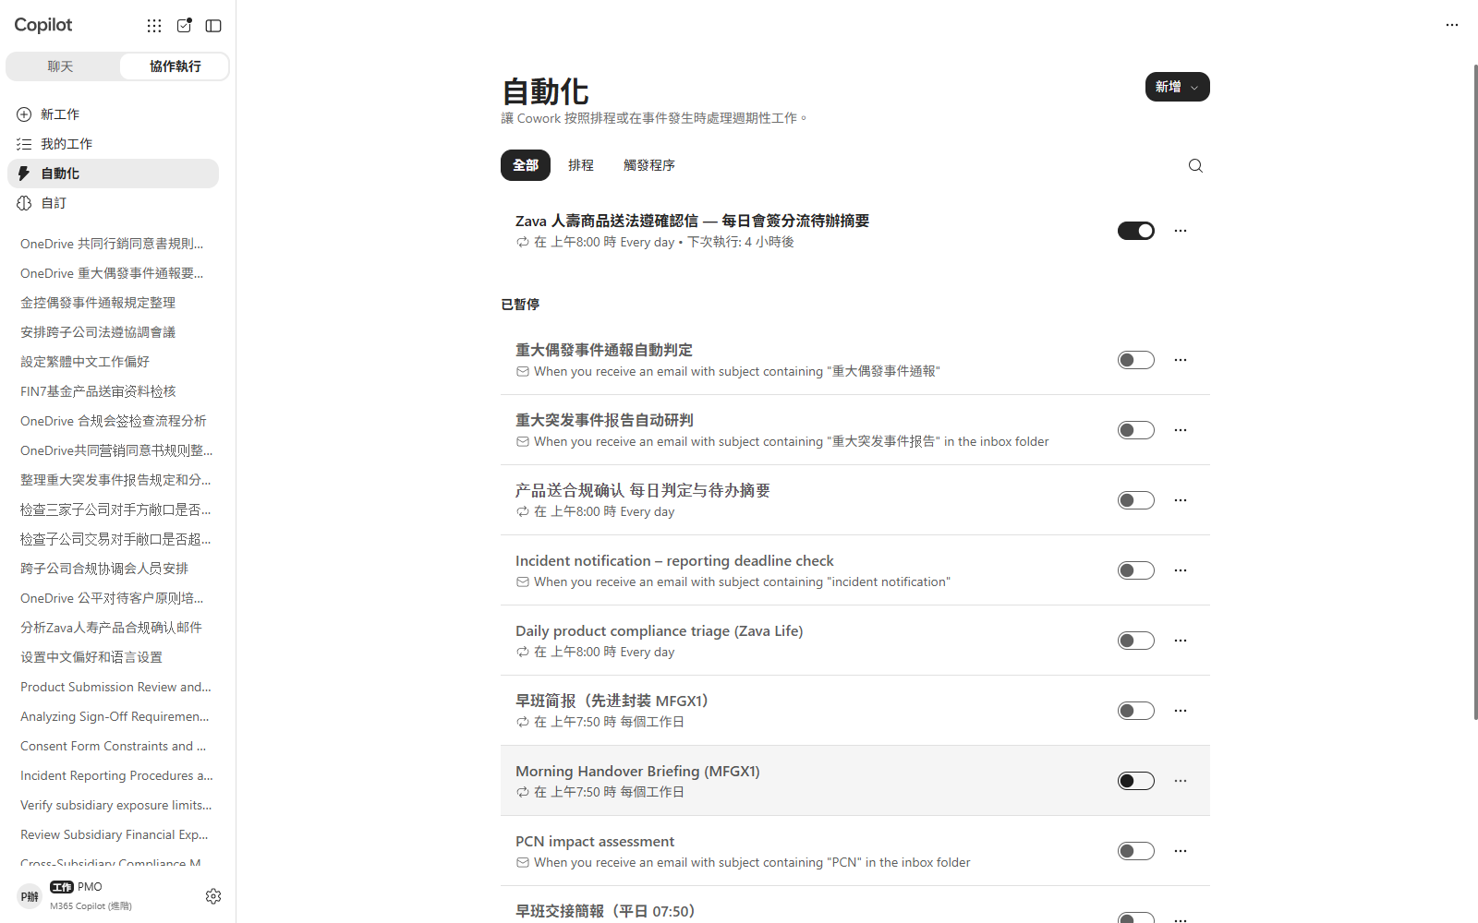

情境 01 · 實機示範
看 Cowork 怎麼做、產出什麼
① 你的輸入與指令
② 產出成果
產出驗收
判定的依據是商品類型，不是主旨怎麼寫 —— 它有沒有指出是對照表的哪一條
五件裡只有一件需要法遵意見書，其餘四件是存查 —— 有沒有被「五封都要辦」帶著走
到期日是自收件次日起算工作天，遇假日要順延 —— 它算出來的日期對不對
Microsoft 365 Copilot Cowork
9

Slide 11
情境 02
要做今年的公平待客原則教育訓練 —— 投影片、宣導插圖、完訓率統計、催辦信，一次做完。統計出來集團完訓率 94.0%，四家子公司每一家都在門檻之上。但再拆一層，問題就出來了。
代理式工作流
1
做出授課投影片
金控總部 · 法遵風控
不用上傳任何檔案，素材都在 OneDrive 的Cowork_Lab/金控法遵/FIN2_教育訓練。
法遵教育訓練：整體達標，該達標的那群人沒達標
2
請它生一張宣導插圖放進封面
Cowork 內建圖片生成，直接用講的就好，不需要另外找圖庫。
3
算完訓率，並拆到會出問題的那一層
⏱ 約 20 分鐘 · 難度 ★★☆
接著同一個工作階段問。
PowerPoint
4
處理新進人員，看調整後數字怎麼變
圖片生成 Image generation
這一步考的是它會不會把辦法的例外條款套上去。
Excel
5
對沒達標的單位發催辦信
溝通撰寫 Communications
收件者請從 OneDrive 母資料夾的法遵窗口名冊查，那份名冊的信箱要填你自己或講好的同事。
Email
Adaptive Cards
Microsoft 365 Copilot Cowork
10

Slide 12
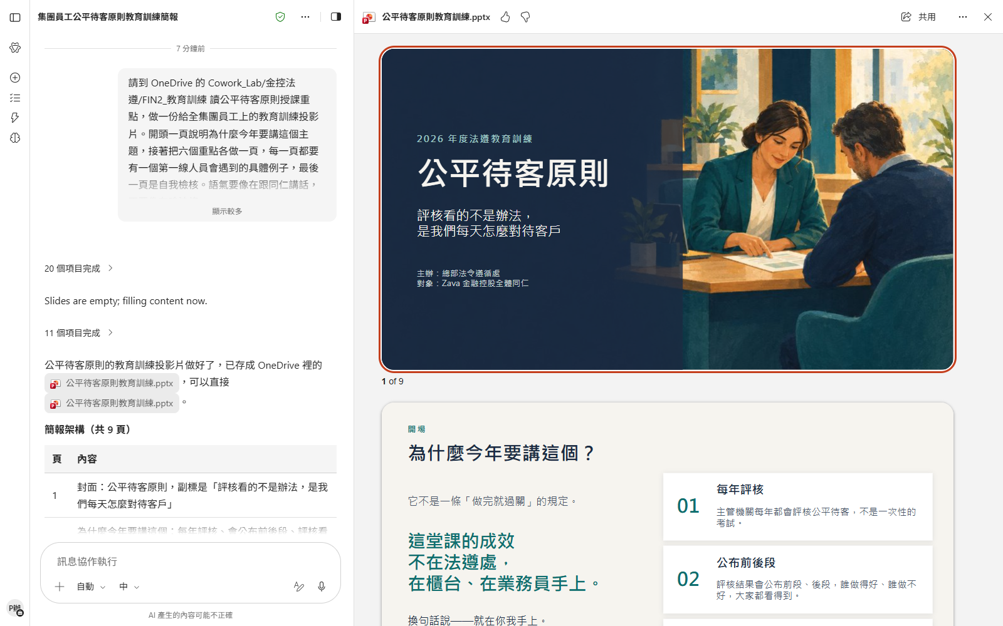
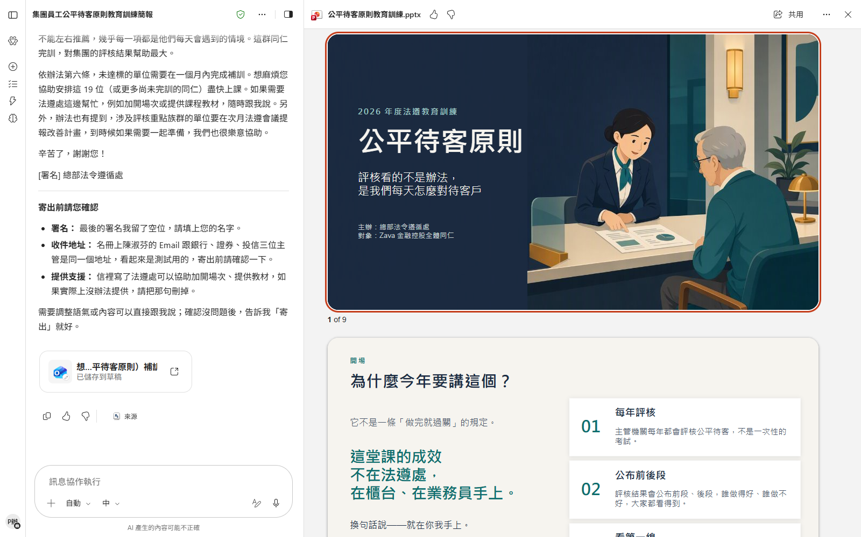

情境 02 · 實機示範
看 Cowork 怎麼做、產出什麼
① 你的輸入與指令
② 產出成果
產出驗收
集團整體與四家子公司都在門檻之上 —— 它有沒有停在這裡就說「全部達標」
沒達標的是人壽外勤業務員這一層，不是人壽整體 —— 它有沒有拆到這一層
新進人員是從分母扣除，不是當成已完訓 —— 兩種算法的結果不一樣
Microsoft 365 Copilot Cowork
11

Slide 13
情境 03
要約四家子公司的法遵主管開季度協調會。照名冊發四份邀請，會有一個人收到兩封 —— 因為投信的法遵主管由證券的兼任。而議程裡剛好有一案，依資訊隔離牆規範，那位兼任者不能同席。
代理式工作流
1
先搞清楚實際要約的是誰
金控總部 · 法遵風控
法遵窗口名冊在 OneDrive 的母資料夾Cowork_Lab/金控法遵，不在子資料夾裡。
跨子公司協調會：名冊上四個人，實際只有三個
2
讀議程與隔離牆規範，判斷能不能排成一場
這一步是整個情境的關鍵，讓它自己把兩份文件對起來。
3
找出大家都有空的時段
⏱ 約 15 分鐘 · 難度 ★★★
它會去查與會者的行事曆，注意有沒有人整天不在。
會議排程 Scheduling
行事曆管理 Calendar Management
4
把會排進行事曆並發出邀請
企業搜尋 Enterprise Search
這一步會真的發出會議邀請，Cowork 會先讓你看過。
Word
Email
Microsoft 365 Copilot Cowork
12

Slide 14
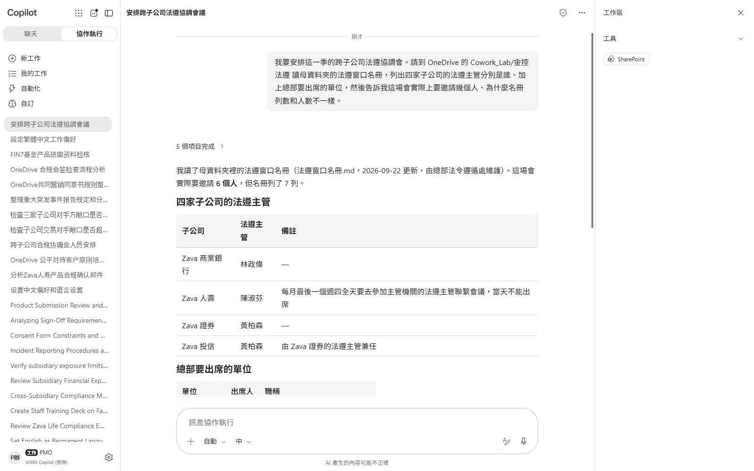
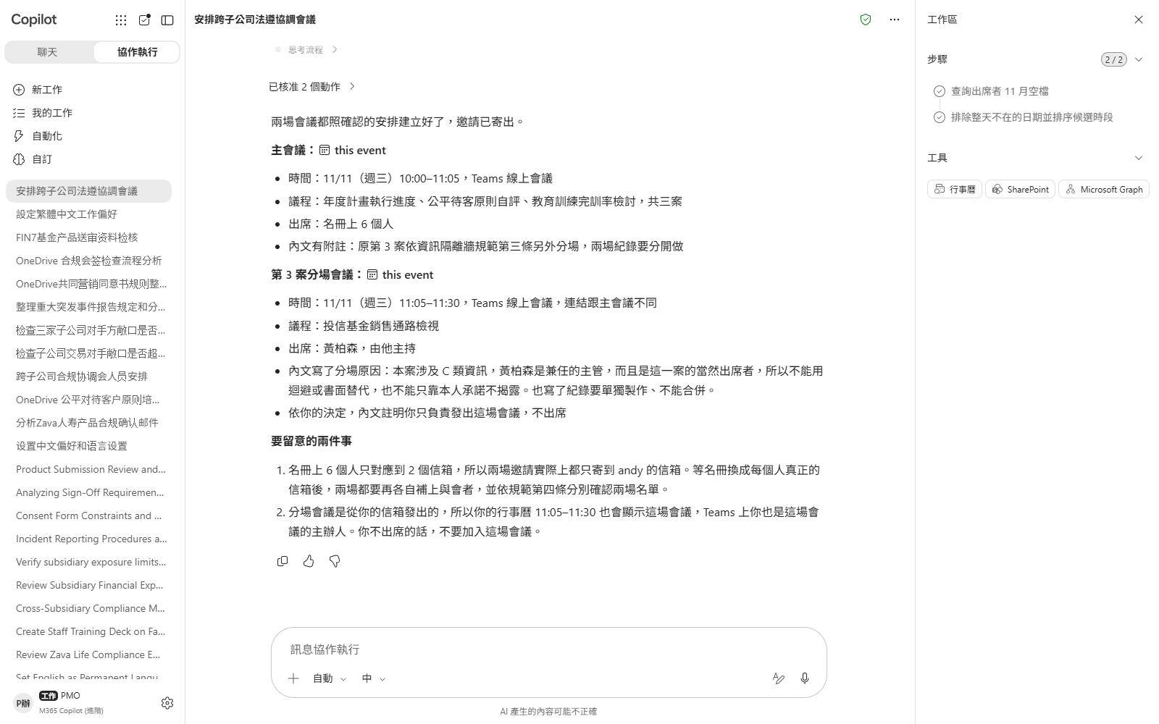

情境 03 · 實機示範
看 Cowork 怎麼做、產出什麼
① 你的輸入與指令
② 產出成果
產出驗收
名冊是七列、實際是六個人 —— 它有沒有發現有一位是兼任，而不是發七份邀請
受隔離牆影響的是第 3 案，處理方式是分場，不是把人整場排除
有一位與會者某一天整天不在 —— 它有沒有把那天排除，還是照排下去
Microsoft 365 Copilot Cowork
13

Slide 15
情境 04
銀行、人壽、證券各自把部位表送上來，每一家都在自己的限額內。把三張表依關係企業對照表歸戶之後，有一個集團超限了。直覺會想先砍掉金額最小的那一筆 —— 砍了之後你會發現還是超。
代理式工作流
1
上傳三張部位表，先確認各家自己有沒有超
金控總部 · 法遵風控
把上傳用資料夾裡的三個 xlsx 一起拖進對話框。
集團合併曝險：四家都沒超，合併起來超了
2
依關係企業對照表歸戶，算集團合併曝險
這一步是整個情境的重點。
3
追問：砍哪一筆才真的有用
⏱ 約 20 分鐘 · 難度 ★★★
這一步考的是它會不會被「先砍小的比較省事」帶著走。
上傳檔案 File upload
Excel
4
產出試算表與給風管會的簡報
企業搜尋 Enterprise Search
兩個產出都會出現在側欄的輸出資料夾，可以直接預覽與下載。
Adaptive Cards
PowerPoint
Microsoft 365 Copilot Cowork
14

Slide 16
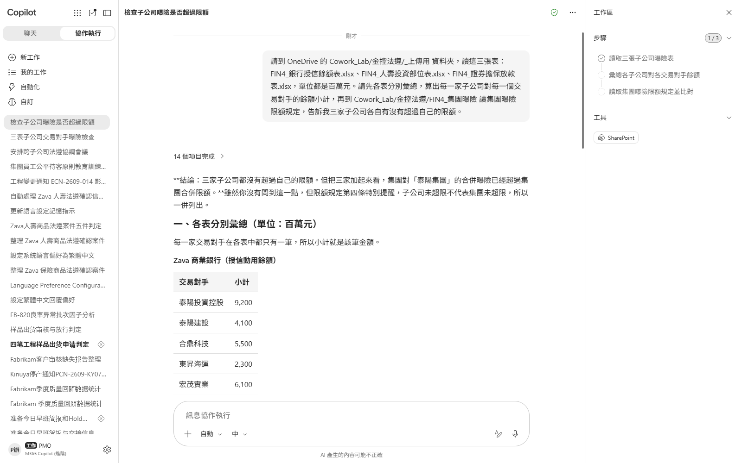
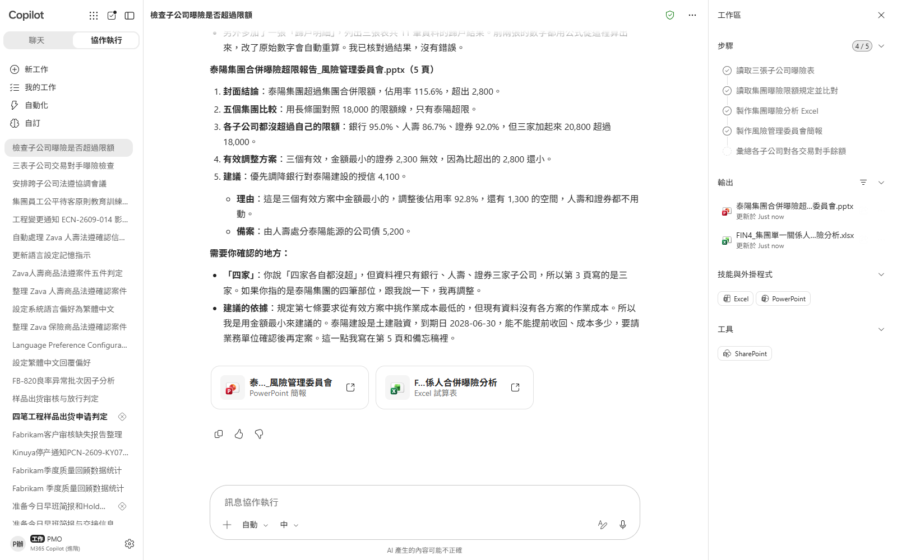

情境 04 · 實機示範
看 Cowork 怎麼做、產出什麼
① 你的輸入與指令
② 產出成果
產出驗收
三家子公司各自都沒超過自己的限額 —— 它有沒有先確認這件事，再往下算合併
歸戶的依據是關係企業對照表，不是戶名相不相像
超額大於金額最小的那一筆 —— 砍掉最小那筆之後仍然超限，它有沒有發現
Microsoft 365 Copilot Cowork
15

Slide 17
情境 05
子公司的通報信一進來就要開始算時間。信裡最醒目的是事件發生時間，但法定時限是從知悉時起算的，兩者差了一天半。而且這件事不只要報主管機關 —— 因為外洩的是客戶個資。
代理式工作流
1
先讓它讀懂通報規定
金控總部 · 法遵風控
先不要寄那封通報信。
重大偶發事件通報：兩小時的起算點不是你以為的那個
2
設定事件觸發
它會跳出一張設定觸發？卡片，上面有「何時」「在哪裡執行」「它會做什麼」與需要的權限，看過再按設定。
3
寄出通報信，看觸發真的啟動
⏱ 約 18 分鐘 · 難度 ★★★
寄出前先把信裡的事件發生時間改成前一天、確認事件成立的時間改成大約一小時前（兩者相隔一天半左右…
事件觸發 Event trigger
Email
Adaptive Cards
4
追問它漏了什麼，並把截止時間排進行事曆
行事曆管理 Calendar Management
在觸發跑出來的那個工作階段裡繼續問。
企業搜尋 Enterprise Search
Microsoft 365 Copilot Cowork
16

Slide 18
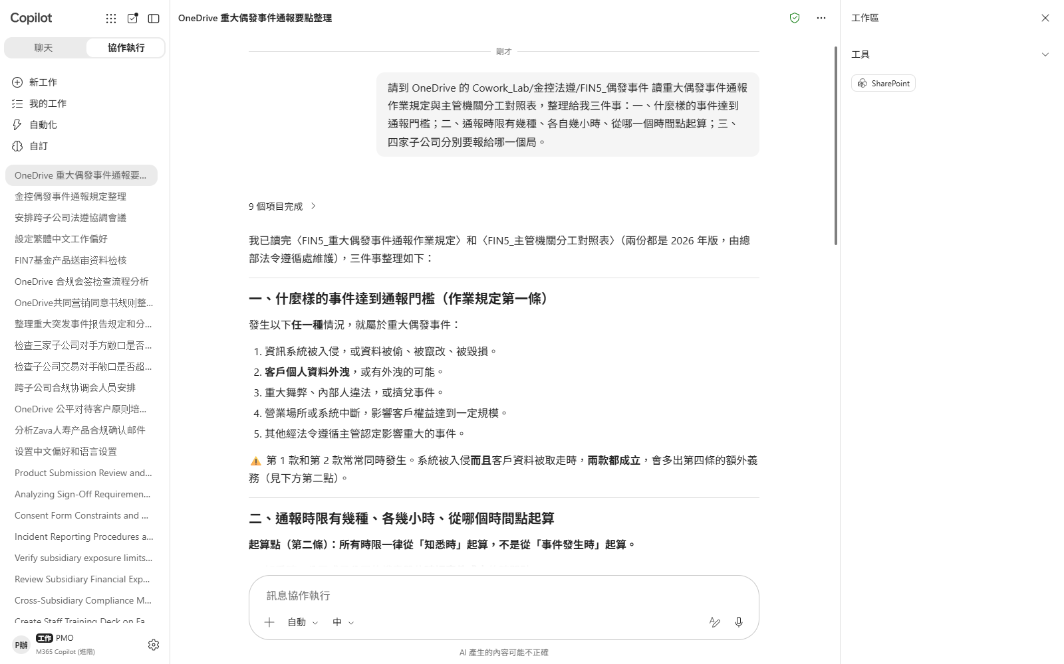
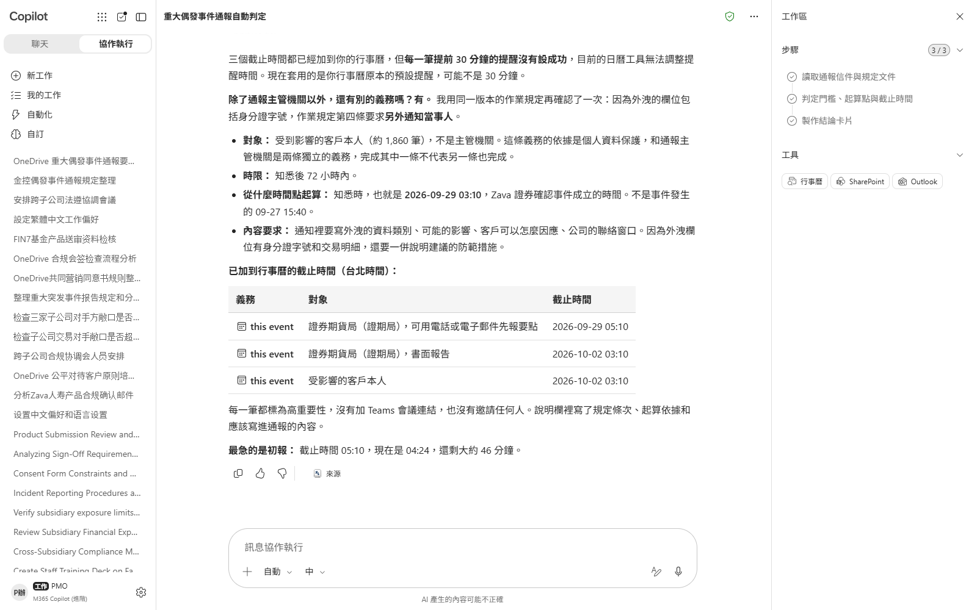

情境 05 · 實機示範
看 Cowork 怎麼做、產出什麼
① 你的輸入與指令
② 產出成果
產出驗收
時限是從知悉時起算，不是事件發生時 —— 它用的是哪一個時間點
這件事有不只一條義務 —— 它有沒有只算了通報主管機關那一條就收工
兩條義務的對象不同，時限也各自獨立計算
Microsoft 365 Copilot Cowork
17

Slide 19
情境 06
證券要對銀行客戶做跨售，送來一份名單，說「這些人都簽過共同行銷同意書」。同意書確實都在。但同意是有範圍的 —— 哪些資料可以共用、可以行銷什麼商品、可以給哪幾家子公司，是三件不同的事。
代理式工作流
1
先把「同意」這件事的規則問清楚
金控總部 · 法遵風控
這一步還不要上傳名單，先讓它去集團的資料裡找規則。
共同行銷名單：「有同意」不等於「可以行銷」
2
上傳名單，逐筆核對
把 上傳用/FIN6_跨售活動名單.csv 拖進對話框。
3
追問重疊與比例
⏱ 約 18 分鐘 · 難度 ★★★
這一步在檢查它有沒有把三個維度當成互斥的。
企業搜尋 Enterprise Search
上傳檔案 File upload
4
產出退件明細並通知承辦
Excel
這一步會真的寄出一封信，收件者從母資料夾的法遵窗口名冊查。
溝通撰寫 Communications
Email
Microsoft 365 Copilot Cowork
18

Slide 20
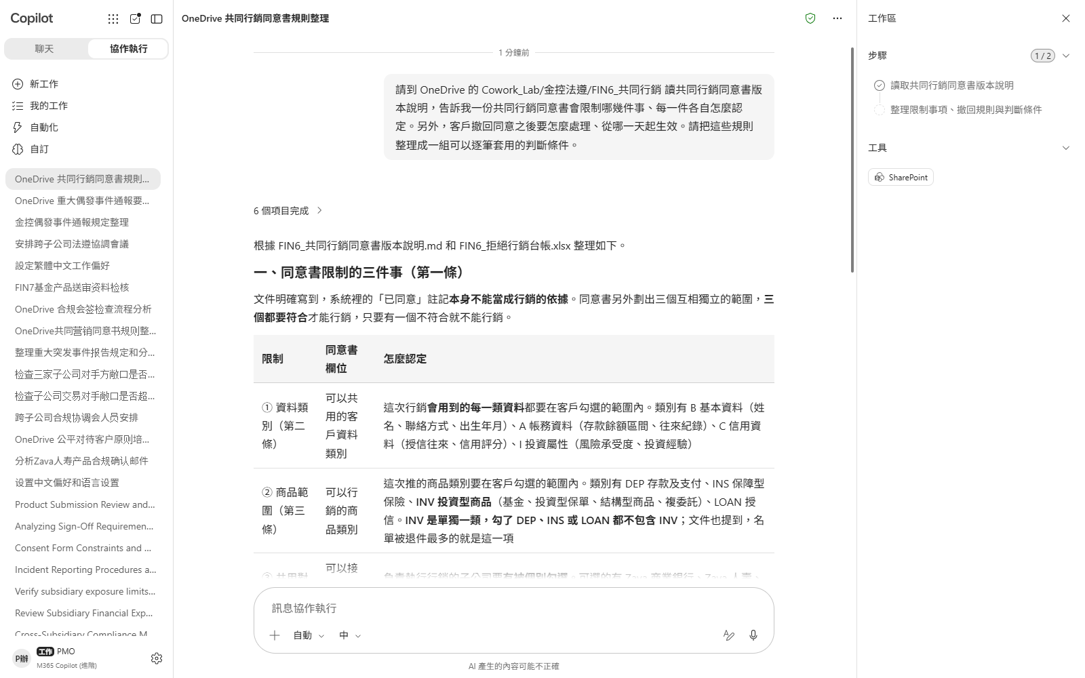
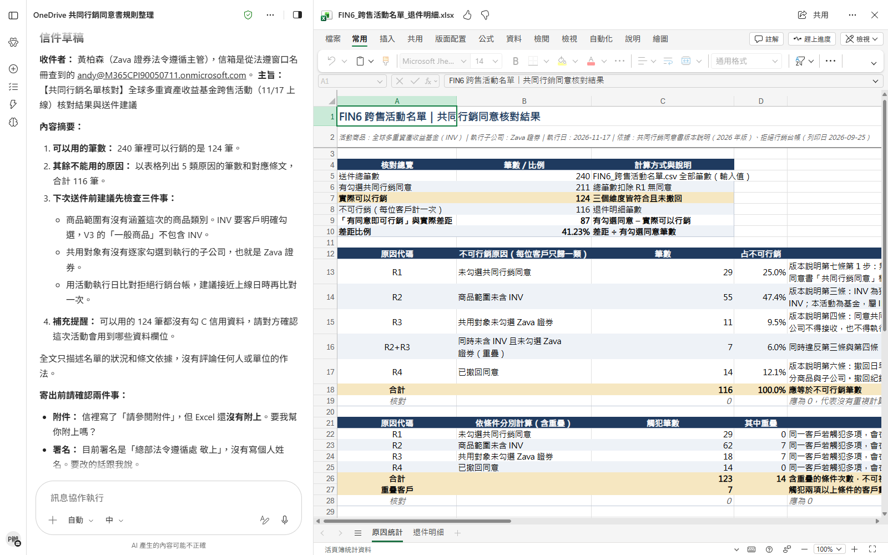

情境 06 · 實機示範
看 Cowork 怎麼做、產出什麼
① 你的輸入與指令
② 產出成果
產出驗收
同意有三個維度要各自檢查，不是一個勾選格
「有勾選同意」的筆數與「可以行銷」的筆數差很多 —— 它有沒有把兩者分開講
有客戶同時觸犯兩項限制 —— 分類統計有沒有重複計算
Microsoft 365 Copilot Cowork
19

Slide 21
情境 07
新商品送法遵會簽，每次要看的都是那五個檢查點。做成技能讓業務單位自己先跑一遍，法遵處就不用一直當人肉檢查表。但技能怎麼建，決定了它會不會漏 —— 業務單位以商品分類，法規卻是以通路分的。
代理式工作流
1
先找出判準到底該掛在哪一條軸線上
金控總部 · 法遵風控
⚠️ 自訂技能只能在桌機或瀏覽器操作，行動裝置不支援。
新商品會簽技能：判準要以通路為軸，不是商品
2
請它把技能建起來
技能名稱只接受小寫英數與連字號；中文名會被自動轉成英文代號。
3
看技能評測報告
⏱ 約 20 分鐘 · 難度 ★★★
技能建立或更新時，Cowork 會自動跑評測，不用另外要求。
自訂技能 Skill
技能評測 Skill Report
4
拿真的送件資料實測一次
企業搜尋 Enterprise Search
先按左側的新工作開一個新的對話 —— 剛建好的技能要到新的工作裡才叫得到。
Excel
Microsoft 365 Copilot Cowork
20

Slide 22
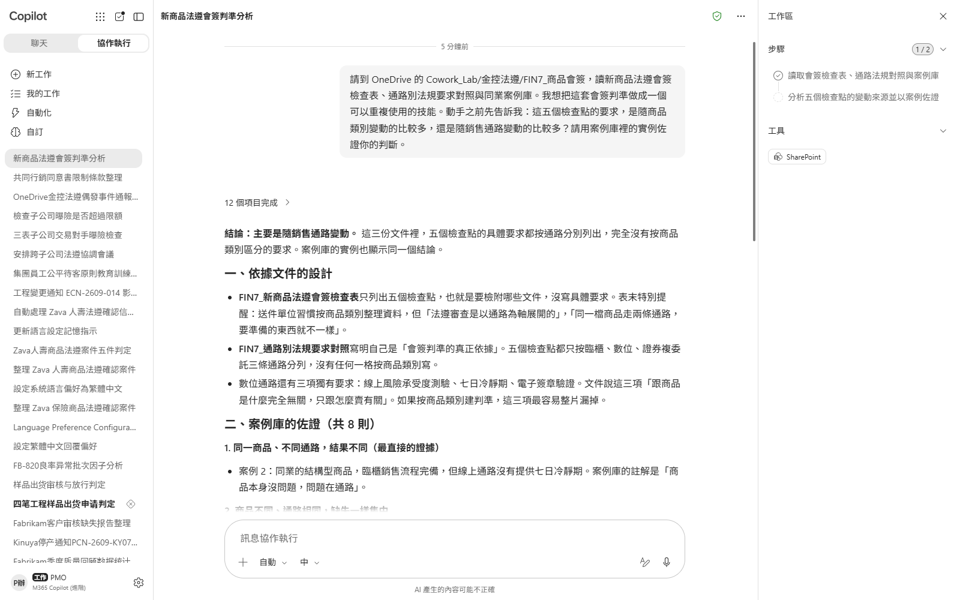
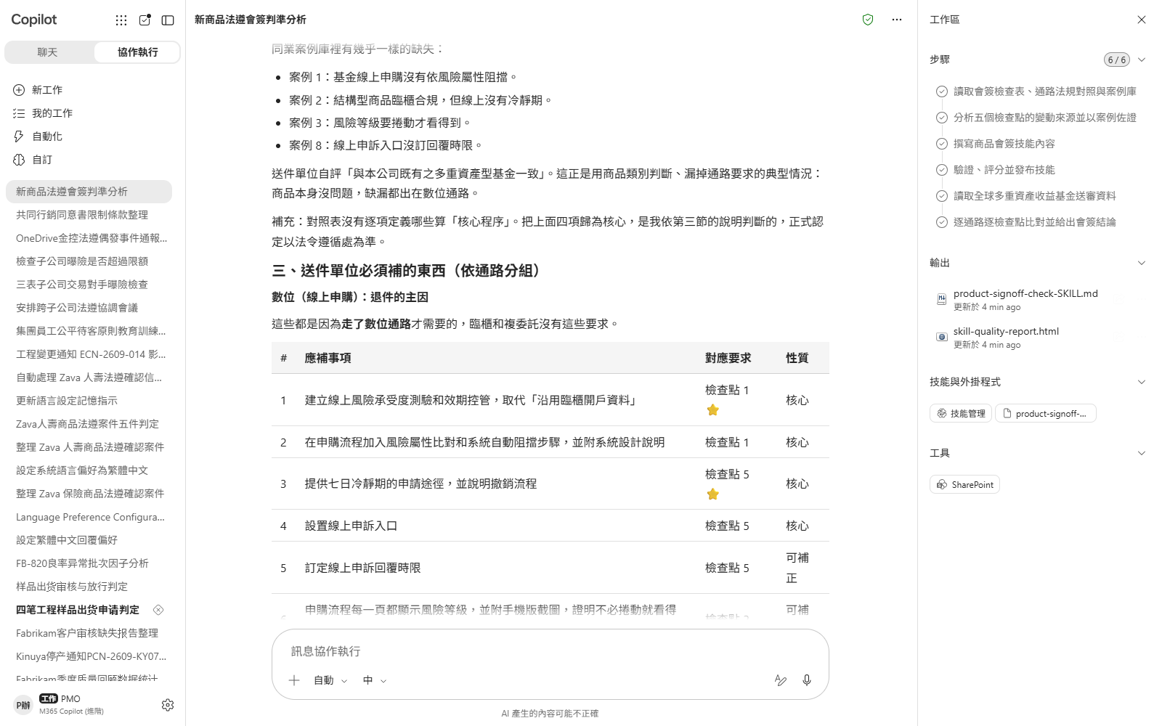

情境 07 · 實機示範
看 Cowork 怎麼做、產出什麼
① 你的輸入與指令
② 產出成果
產出驗收
判準的軸線是通路，不是商品類別 —— 技能裡是怎麼組織的
數位通路有幾項是其他通路沒有的要求 —— 技能有沒有把它們涵蓋進去
技能名稱只能是小寫英數與連字號 —— 它有沒有處理掉這件事
Microsoft 365 Copilot Cowork
21

Slide 23
MAKE IT YOURS
把情境延伸到你的日常
金控總部 · 法遵風控
💡 把排程改成「只在有送審件時才寄信給我，沒有就不要打擾」，看它怎麼處理空結果。
金控總部 · 法遵風控
💡 請它把投影片改成只給外勤業務員上的版本，看它會保留哪幾個重點、拿掉哪幾個。
金控總部 · 法遵風控
💡 請它把兩場會議的議程各自寫成一份 Word 會議通知，看它怎麼處理分場的說明措辭。
金控總部 · 法遵風控
💡 問它「如果合格資本下降 10%，會多出幾個超限的客戶集團」，看它怎麼做敏感度分析。
金控總部 · 法遵風控
💡 把觸發條件改成「Teams 頻道有人 @我並提到停機」，看設定觸發卡片的內容怎麼變。
金控總部 · 法遵風控
💡 問它「如果把活動商品換成定期存款，可行銷筆數會變成多少」，看它有沒有真的重跑範圍判定。
金控總部 · 法遵風控
💡 再送一份只走臨櫃、不走數位的商品進去，看技能會不會正確地不要求數位那幾項。
Microsoft 365 Copilot Cowork
22

Slide 24





TRUST & CONTROL
自動化，但你始終是決策者
行動前審核
中高風險動作會顯示 RISK-LEVEL；寄信、發 Teams、建立會議等動作先攤開可編輯預覽，核准後才送出。
控制範圍清楚
don’t ask again 可限定 per-recipient、per-domain 或 always；任務可軟／硬暫停、恢復或取消。
自動化任務也有把關
排程提示與事件驅動任務有執行頻率限制與防迴圈保護；一律以建立者權限執行，且與其他 Cowork 活動一同記錄在統一稽核日誌，套用 Microsoft Purview 政策。
限制也要知道
不能存取本機檔案、刪除 OneDrive/SharePoint 檔案或讀取加密檔；附件 <200MB；自訂技能與第三方 plugin 未經 Microsoft 驗證，需自行審閱。官方明列不適用於「免人工審查即需保證正確」的用途。
Microsoft 365 Copilot Cowork
23

Slide 25


現在就開始練習
Cowork 練習手冊
aka.ms/CoworkPlaybook
挑一個最貼近你工作的情境開始
自訂技能放 OneDrive /Documents/Cowork/skills/ 的 SKILL.md（最多 50 個、每個 1MB）
模型選擇器：Auto（預設）、GPT 5.5 Frontier、GPT 5.6 Sol／Terra、GPT 6 Astra、Opus 5、Claude Sonnet 5、Claude Fable 5.1
投入 Effort：Light／Medium（預設）／High／Extra High／Max —— 越高越徹底，但較慢且耗用更多點數
想要自動觸發？到「Automations」頁設定排程提示（上限 25 個）或事件觸發任務（收信／被 @提及）

Slide 26
謝謝
從提問到交辦，標準你決定，執行交給 Cowork。
Microsoft 365 Copilot Cowork · 教育訓練簡報

